Slide 1
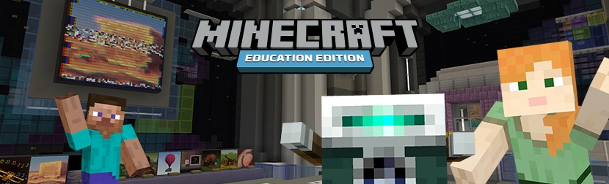

第14回 恐竜時代から抜け出そう！
だい
かい
きょうりゅうじだい
ぬ
だ

Slide 2
目次
もくじ
本日のミッション！
プログラミングの準備
ミッション1：忍び足で進もう
ミッション2：トンネルを進もう
ミッション3：溶岩を渡ろう
ミッション4：くぼみを進もう
ミッション5：電源を供給しよう
課題の終了
ほんじつ
すす
じゅんび
でんげん
きょうきゅう
しの
あし
すす
かだい
しゅうりょう
すす
ようがん
わた

Slide 3

本日のミッション！
ほんじつ
かだい
課題をクリアしよう！

Slide 4
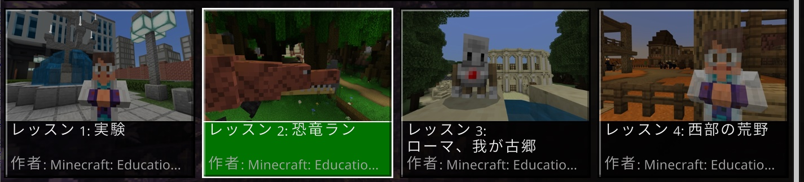

ミッション：恐竜時代から抜け出そう
きょうりゅうじだい
ぬ
だ
ストーリーに沿って、
プログラム実行のきっかけ（イベント）、相対座標の使い方を学ぼう！
そ
じっこう
そうたいざひょう
つか
かた
まな
こんかい
きょうりゅう
今回は「恐竜ラン」のストーリーにチャレンジするよ！
さまざまなミッションをクリアしながら、
プログラミングの仕方を学ぼう！
しかた
まな

Slide 5
プログラミングの準備
じゅんび

Slide 6



Minecraft: Education Editionの起動
マインクラフト
エデュケーション
エディション
きどう
パソコンのデスクトップにある
「Minecraft Education Edition」の
アイコンをダブルクリックしよう！
マインクラフト
エデュケーション
エディション
Minecraft Education Edition
サインインを
クリックします！

Slide 7



Minecraft: Education Editionへのログイン
マインクラフト
エデュケーション
エディション
アカウントとパスワードを入力します。
にゅうりょく

Slide 8

主題キット メニューの表示
しゅだい
ひょうじ
メニュー画面の「遊ぶ」をクリックします。
がめん
あそ

Slide 9

主題キット メニューの表示
しゅだい
ひょうじ
「ライブラリを表示」をクリックします。
ひょうじ

Slide 10

主題キット メニューの表示
しゅだい
ひょうじ
「主題キット」をクリックします。
しゅだい

Slide 11

主題キット メニューの表示
しゅだい
ひょうじ
「コンピューター科学」をクリックします。
かがく

Slide 12

主題キット メニューの表示
しゅだい
ひょうじ
「ブロックベースのコーディング」をクリックします。

Slide 13

主題キット メニューの表示
しゅだい
ひょうじ
「楽しいコーディング基礎 - キーボード」をクリックします。
たの
きそ

Slide 14
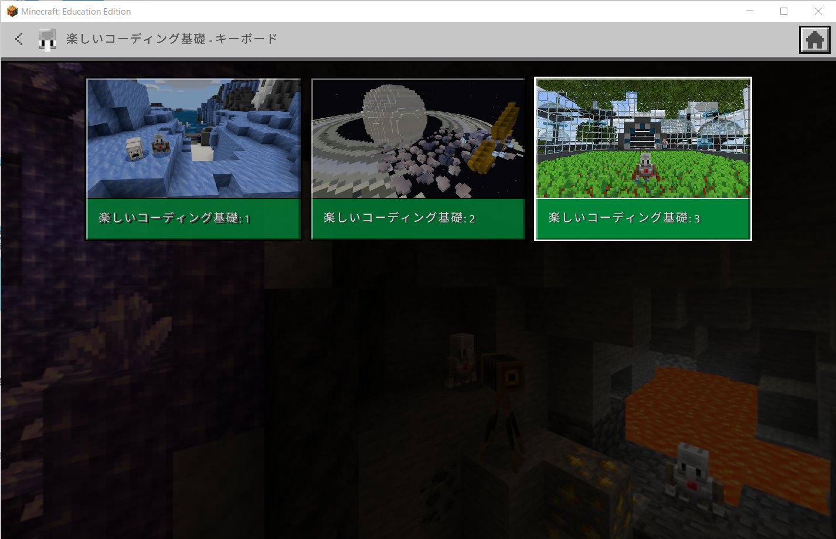
主題キット メニューの表示
しゅだい
ひょうじ
「楽しいコーディング基礎 : 3」をクリックします。
たの
きそ

Slide 15
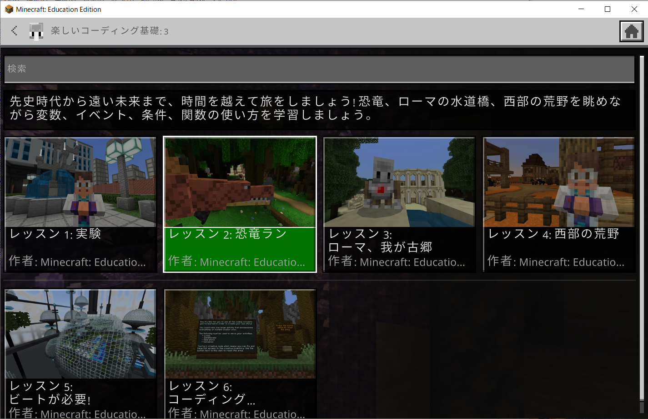
主題キット メニューの表示
しゅだい
ひょうじ
「レッスン2 : 恐竜ラン」をクリックします。
きょうりゅう

Slide 16
ミッション1：忍び足で進もう
しの
あし
すす

Slide 17
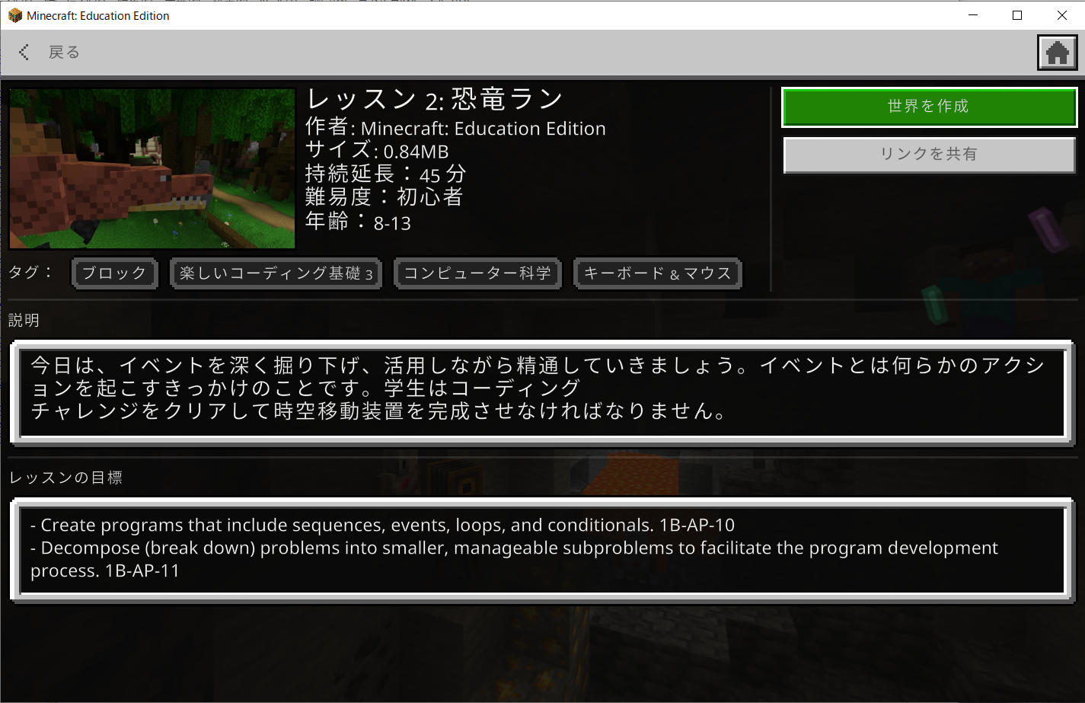
世界の作成
せかい
さくせい
「世界を作成」ボタンを押します。
せかい
さくせい
お

Slide 18
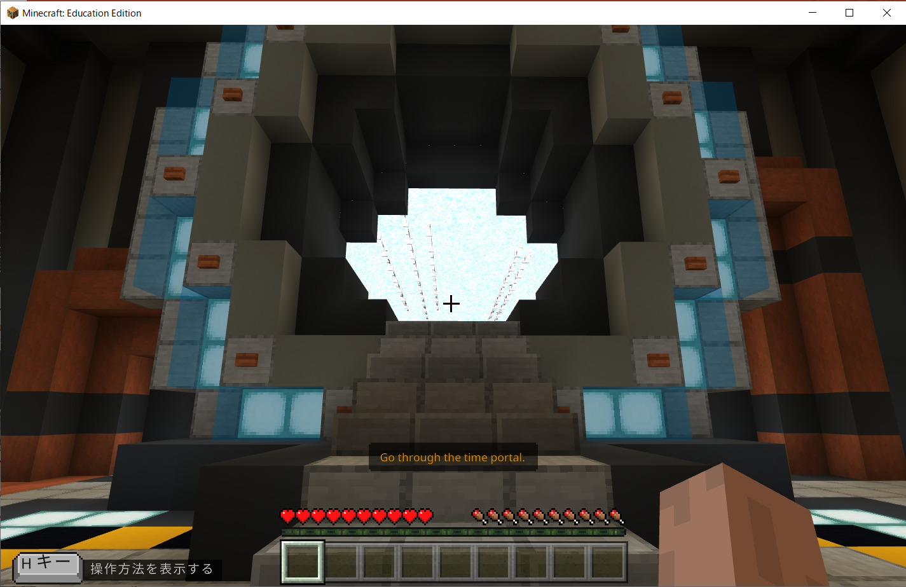
ストーリーの確認
かくにん
タイムトンネルの入口です。進んでみましょう。
いりぐち
すす

Slide 19
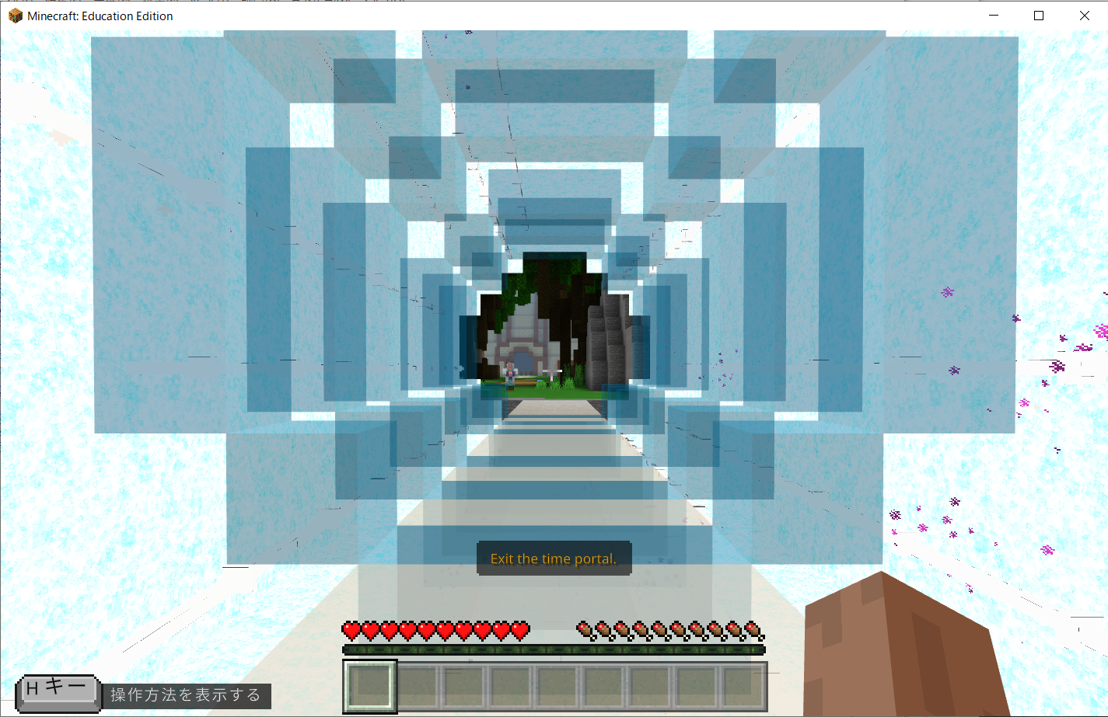
ストーリーの確認
かくにん
出口が見えてきました。このまま進みましょう。
でぐち
み
すす

Slide 20
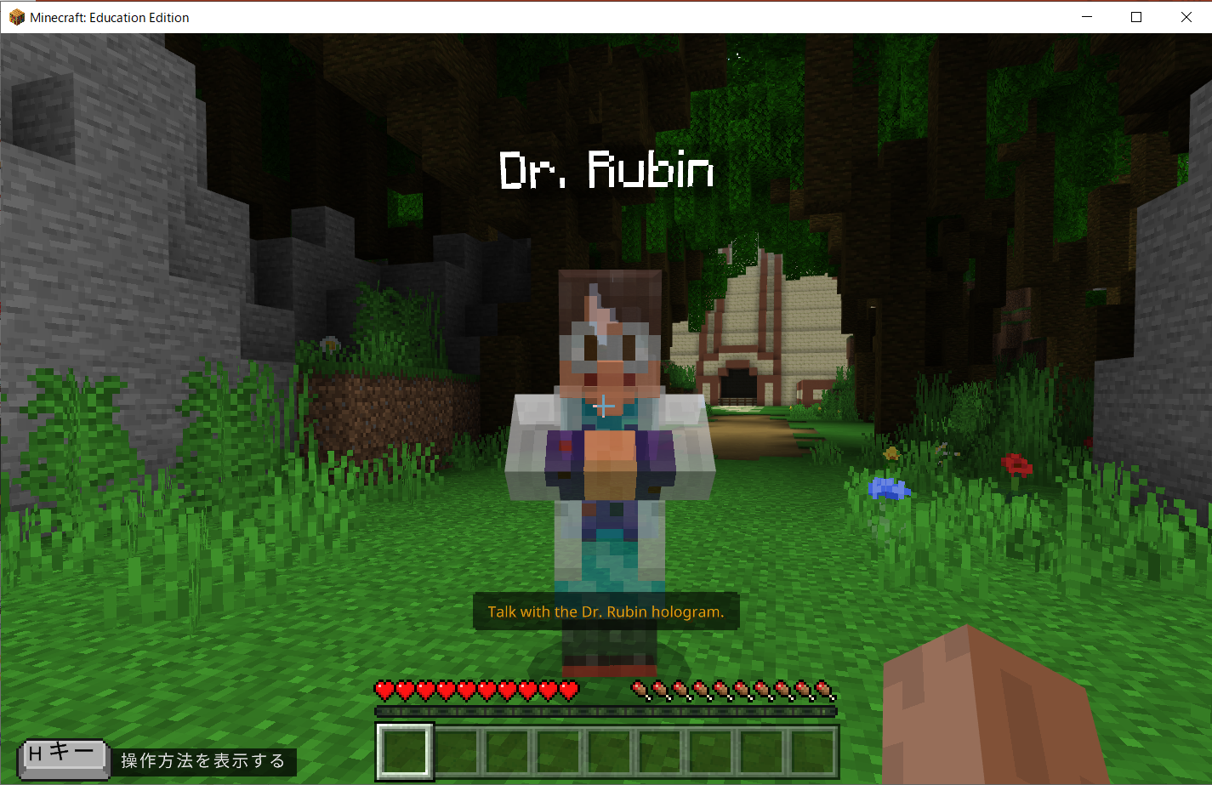
ストーリーの確認
かくにん
画面中央にいるRubin博士のホログラムに話を聞いてみましょう。
がめんちゅうおう
はかせ
はなし
き

Slide 21
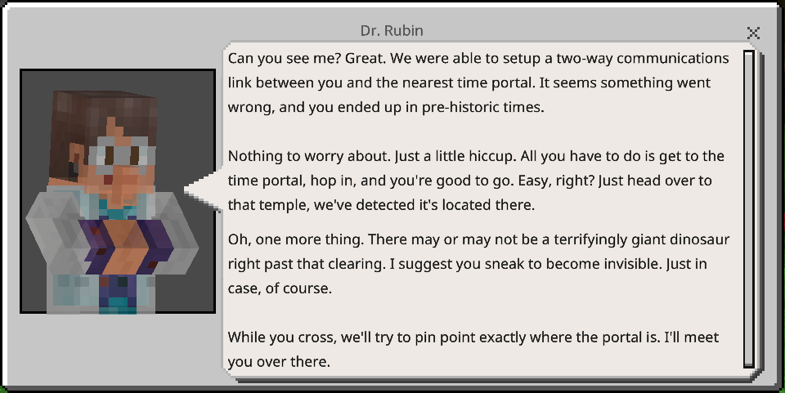
ストーリーの確認
かくにん
わたし
み
み
もんだい
はっせい
私が見えますか？見えるならよかったです。タイムトンネルに問題が発生して、あなたは先史時代に移動してしまいました。でも問題はありません。タイムトンネルに入れば大丈夫です。前方の寺院付近にその入口があることがわかりました。しかし、近くに恐ろしい巨大な恐竜がいるかもしれません。念のため、こっそりと見つからないようにすることをお勧めします。進みながらタイムトンネルの入口がどこにあるか特定しましょう！
せんしじだい
いどう
もんだい
はい
だいじょう
ぶ
ぜんぽう
じいんふきん
いりぐち
ちか
おそ
きょだい
きょうりゅう
ねん
み
すす
すす
いりぐち
とくてい
「×」ボタンを押してミッションを始めましょう！
お
はじ

Slide 22
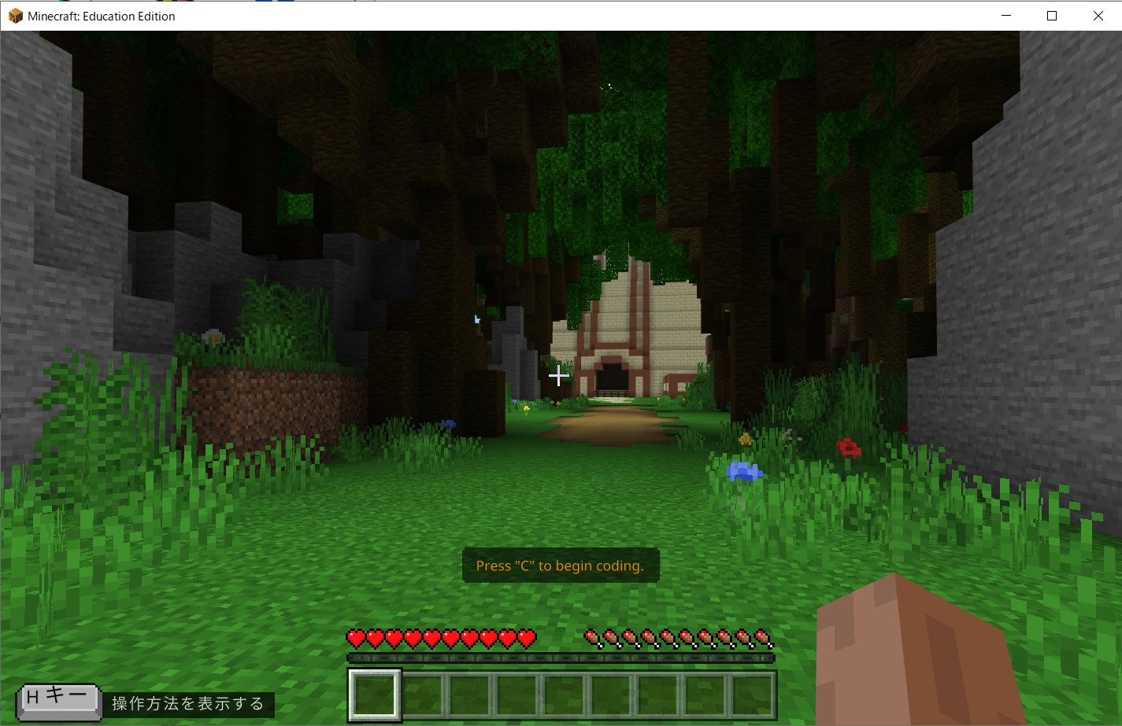
1．忍び足で進もう
しの
あし
すす
【ミッション！】恐竜に見つからないように進もう！
きょうりゅう
み
すす
Cキーを押して、コードビルダー画面を表示しましょう。
お
がめん
ひょうじ

Slide 23
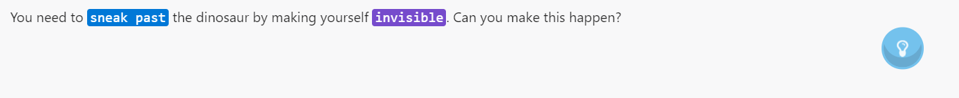
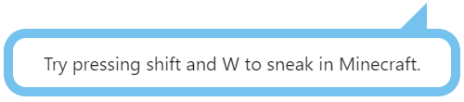

1．忍び足で進もう
しの
あし
すす
【プログラミングのヒント】
恐竜に見つからないよう、前をこっそり通り過ぎてください。
きょうりゅう
み
まえ
とお
す
ShiftキーとWキーを押して忍び足で進んでください。
お
しの
あし
すす
どんな特殊能力をプレイヤーに与えたらいいか考えてみよう！
とくしゅのうりょく
あた
かんが

Slide 24
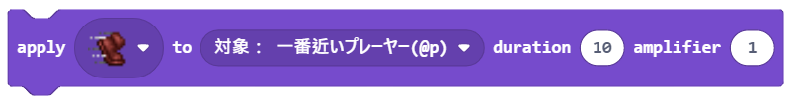
1．忍び足で進もう
しの
あし
すす
①
②
③
④
のブロックについて
たいしょう
いちばんちか
与える特殊能力の種類を指定します。
①
あた
とくしゅのうりょく
しゅるい
してい
特殊能力を与える対象を指定します。
②
とくしゅのうりょく
あた
たいしょう
してい
特殊能力を与える期間を指定します。
③
とくしゅのうりょく
あた
きかん
してい
特殊能力の強さを指定します。
④
とくしゅのうりょく
つよ
してい

Slide 25
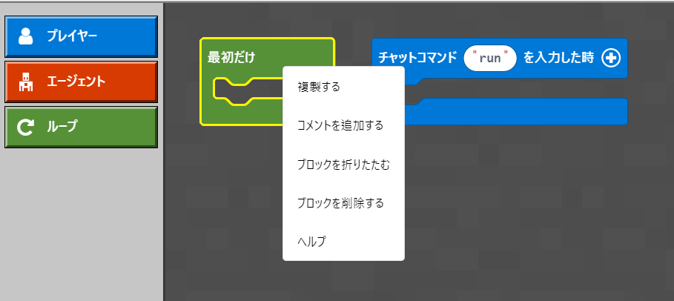


1．忍び足で進もう
しの
あし
すす
今回のミッションでは、
準備されている「最初だけ」と「チャットコマンドrunを入力した時」の
ブロックは使わないので、プログラミングエリアから削除します。
こんかい
じゅんび
さいしょ
にゅうりょく
とき
つか
さくじょ

Slide 26

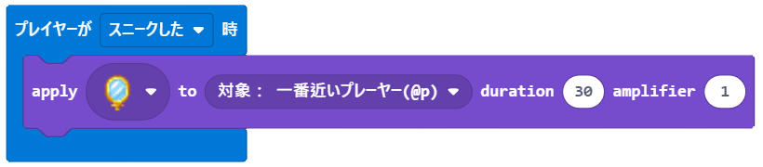

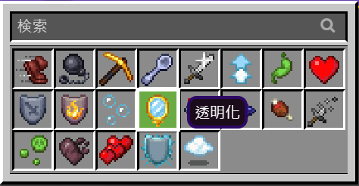
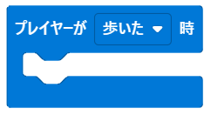

1．忍び足で進もう
しの
あし
すす
とき
たいしょう
いちばんちか
とうめいか
ある
とき
「プレイヤー」から を選び、「スニークした時」に変更する。
えら
とき
へんこう
※スニーク：忍び足のこと。
しの
あし
「生き物」から を選び、
特殊能力を「透明化」、期間を「30」に変更する。
い
もの
たいしょう
いちばんちか
えら
とくしゅのうりょく
とうめいか
きかん
へんこう
再生
さいせい

Slide 27
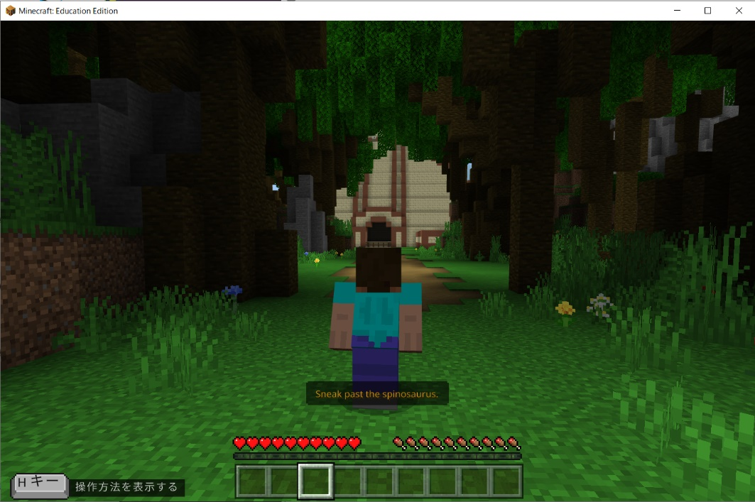
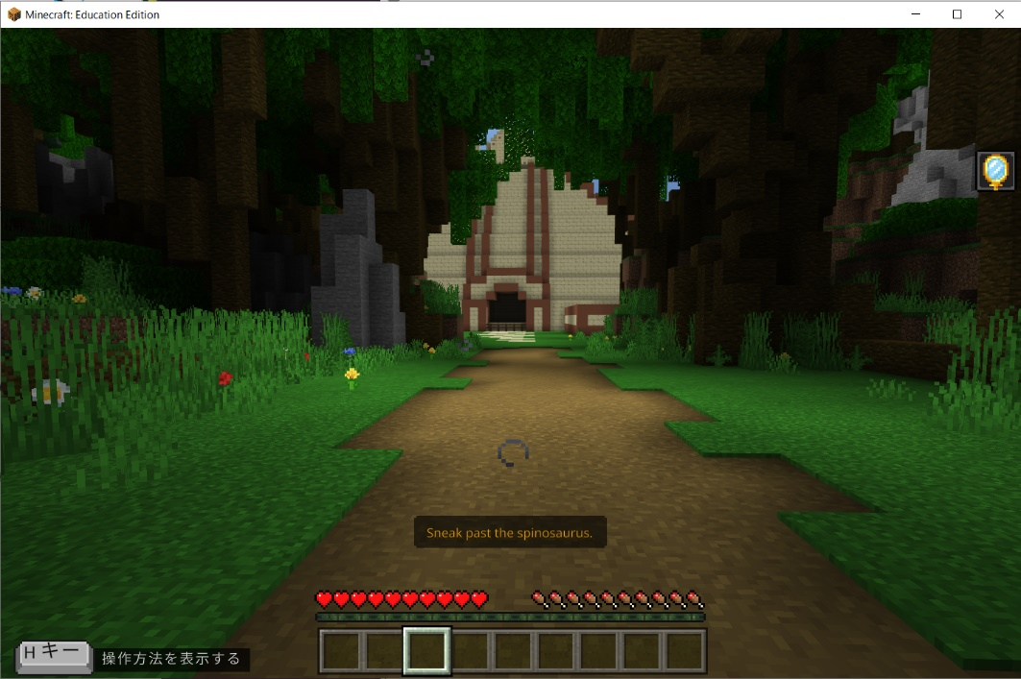
1．忍び足で進もう
しの
あし
すす
お
すす
ShiftキーとWキーを押して進んでみましょう。
（プレイヤーが透明になります。）
とうめい

Slide 28
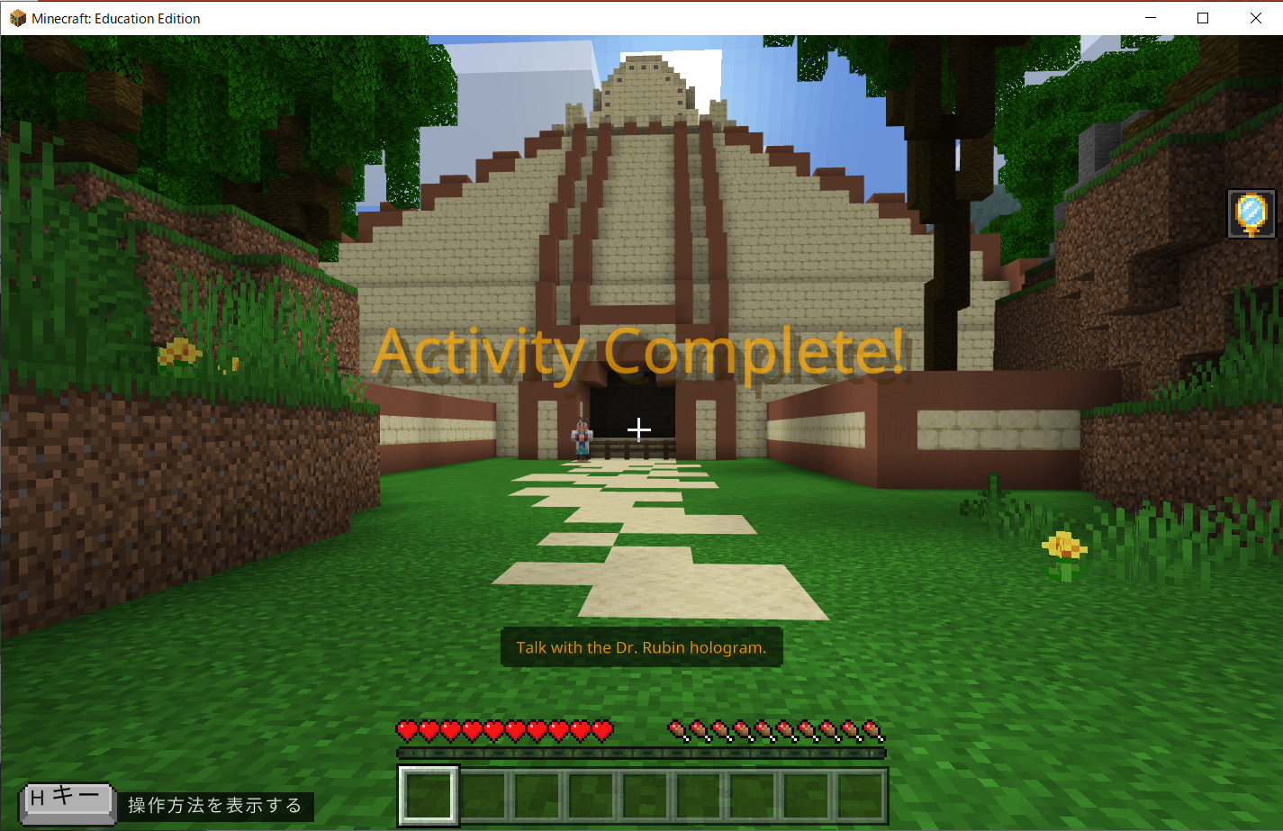
1．忍び足で進もう
しの
あし
すす
恐竜に見つからずに進むことができました！次のミッションに進みましょう！
きょうりゅう
み
すす
つぎ
すす

Slide 29
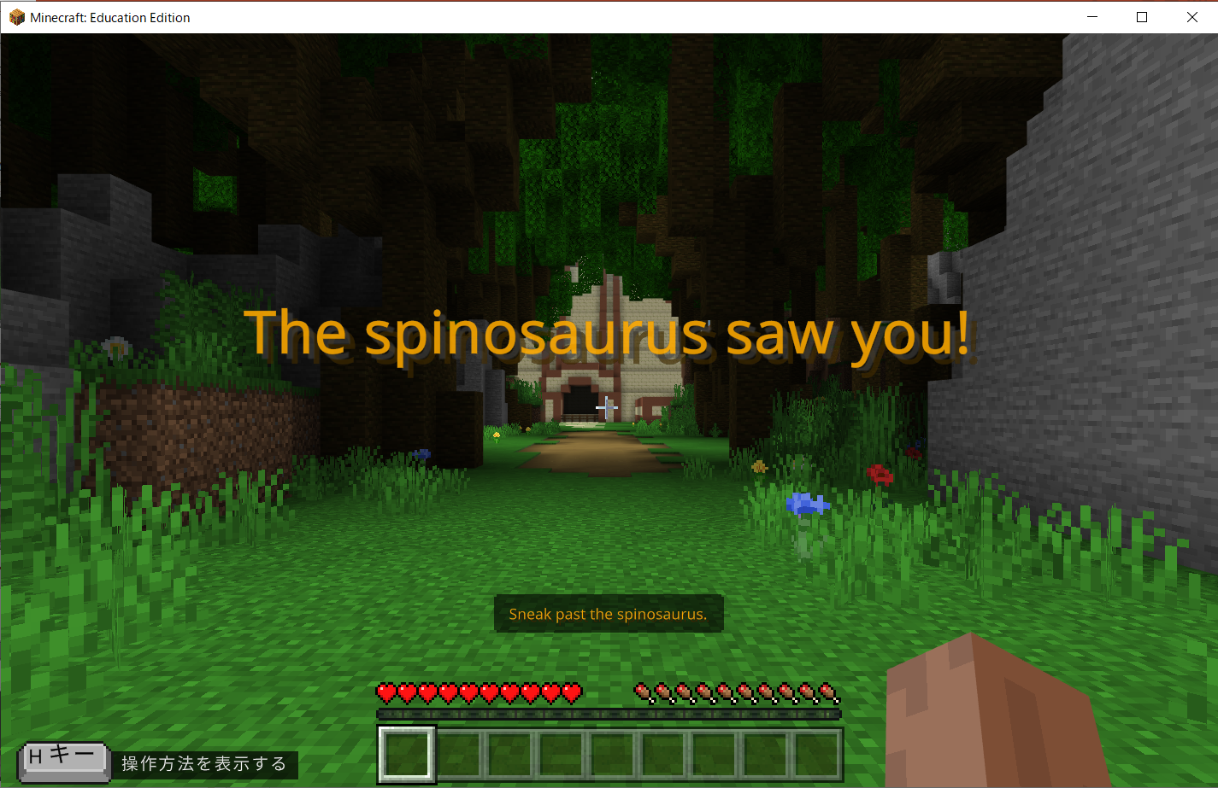
【参考】恐竜に見つかった時は？
さんこう
きょうりゅう
み
とき
み
ひょうじ
「スピノサウルスがあなたを見ています！」のメッセージが表示され、
スタート地点に戻されます。
Cキーを押し、プログラムを修正してからもう一度実行しましょう。
ちてん
もど
お
しゅうせい
いちど じっこう

Slide 30
ミッション2：トンネルを進もう
すす

Slide 31
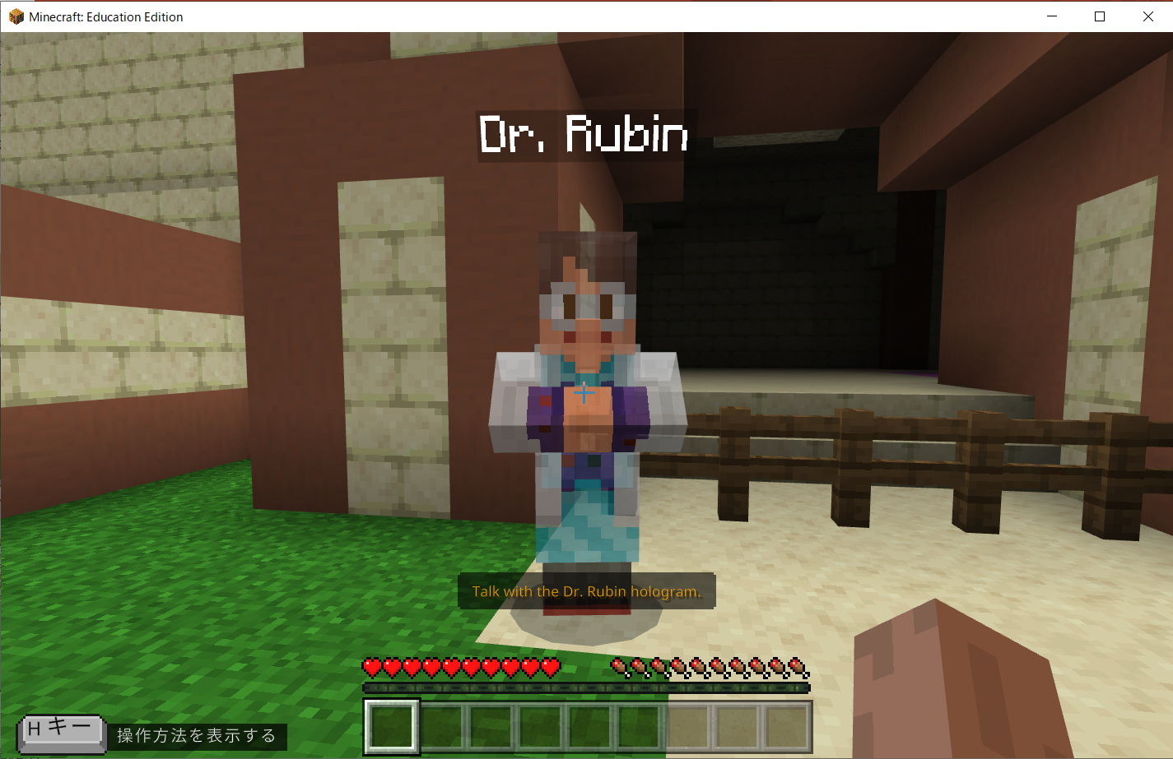
ストーリーの確認
かくにん
Rubin博士のホログラムに話を聞いてみましょう。
はかせ
はなし
き

Slide 32
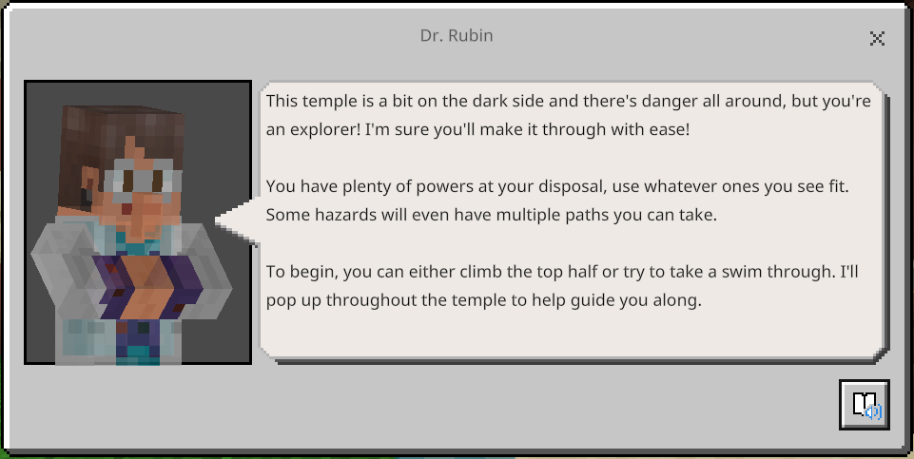
ストーリーの確認
かくにん
てら
なか
すこ
くら
まわ
きけん
たんけんか
このお寺の中は少し暗く、周りには危険もありますが、あなたは探検家です！
特殊能力を自由に選び、適切だと思う力を何でも使ってください。
危険な場所によっては、いくつかの道を選ぶことができます。
まずは階段を登るか、水中を進むか選んでください。
とくしゅのうりょく
じゆう
えら
てきせつ
おも
ちから
なん
つか
きけん
ばしょ
みち
えら
かいだん
のぼ
すいちゅう
すす
えら
「×」ボタンを押してミッションを始めましょう！
お
はじ

Slide 33
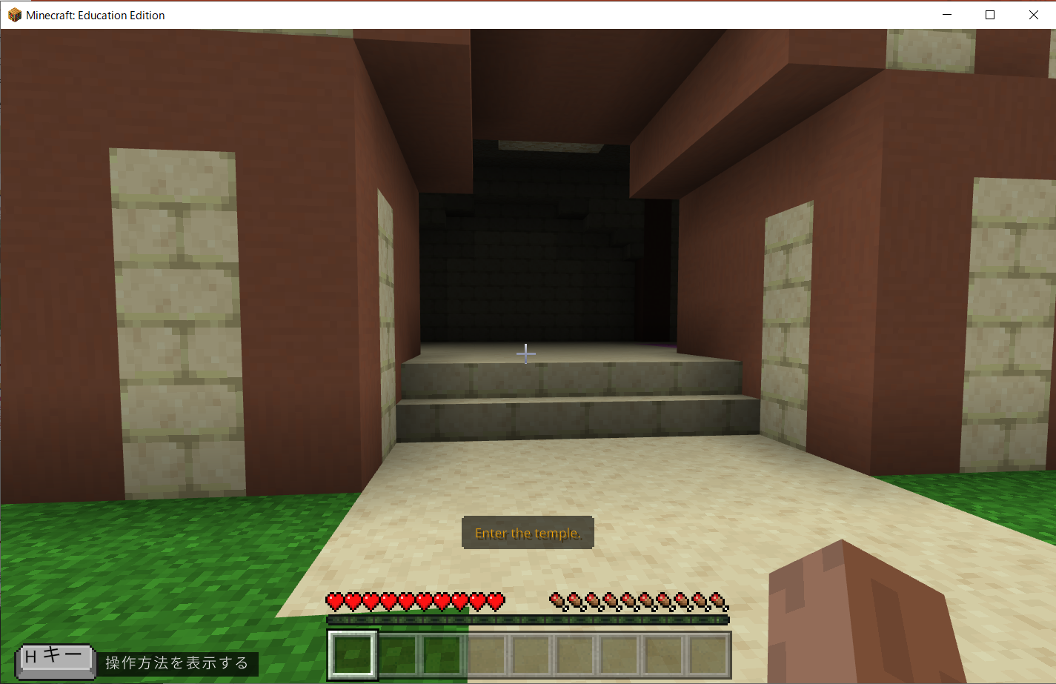
2．トンネルを進もう
すす
お寺の中に入りましょう。
てら
なか
はい

Slide 34
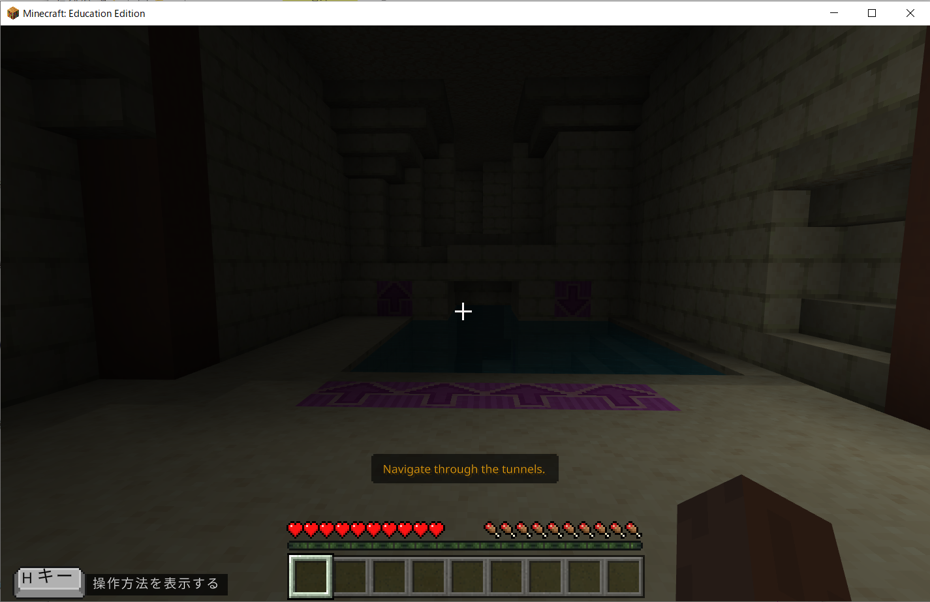
2．トンネルを進もう
すす
【ミッション！】特殊能力を使ってトンネルを進もう！
とくしゅのうりょく
つか
すす
Cキーを押して、コードビルダー画面を表示しましょう。
お
がめん
ひょうじ

Slide 35
2．トンネルを進もう
すす
【プログラミングのヒント】
特殊能力を使って、提示された課題を克服しましょう。
とくしゅのうりょく
つか
ていじ
かだい
こくふく
解決するためにはいくつかの方法があるかもしれません。
かいけつ
ほうほう
画面の様子をよく観察しよう。
どんな特殊能力をプレイヤーに与えたらいいか考えてみよう！
どんなタイミング（イベント）で与えたらいいかも考えよう！
がめん
ようす
かんさつ
とくしゅのうりょく
あた
かんが
あた
かんが

Slide 36
2．トンネルを進もう
すす
今回のミッションでは、
準備されている「最初だけ」と「チャットコマンドrunを入力した時」の
ブロックは使わないので、プログラミングエリアから削除します。
こんかい
じゅんび
さいしょ
にゅうりょく
とき
つか
さくじょ

Slide 37


2．トンネルを進もう
すす
トンネルの中は暗く、前がよく見えません。
なか
くら
まえ
み
暗闇でもまわりを観察できる
特殊能力がイイね！
くらやみ
かんさつ
とくしゅのうりょく

Slide 38
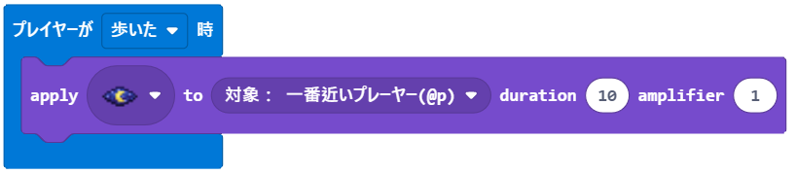
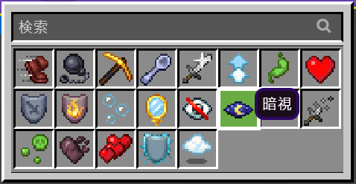
2．トンネルを進もう
すす
暗いところでも観察できる能力を与えるプログラム
くら
かんさつ
のうりょく
あた
ある
とき
たいしょう
いちばんちか
あんし
ある
とき
「プレイヤー」から を選ぶ。
えら
「生き物」から を選び、
特殊能力を「暗視」に変更する。
い
もの
たいしょう
いちばんちか
えら
再生
さいせい
とくしゅのうりょく
あんし
へんこう

Slide 39
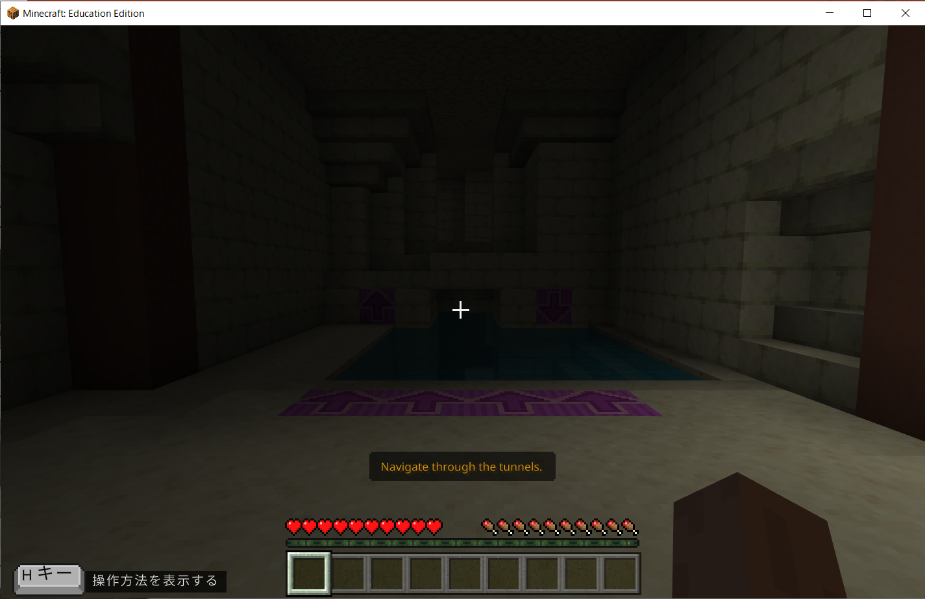
2．トンネルを進もう
すす
Wキー（前進）でトンネルを進んでみましょう。
ぜんしん
すす

Slide 40
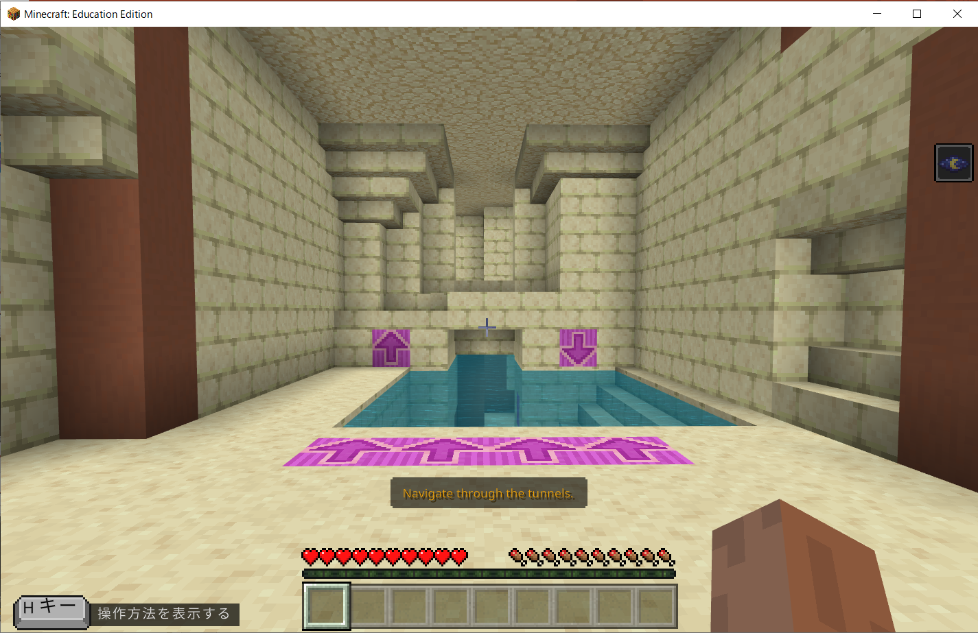
2．トンネルを進もう
すす
くら
み
暗いところが見えるようになりました。
階段を登るか、水中を進むように矢印が表示されています。
かいだん
のぼ
すいちゅう
すす
やじるし
ひょうじ

Slide 41


2．トンネルを進もう
すす
階段は少し高さがあるね。普通の力では登れなさそう。
大きくジャンプする特殊能力があるとイイかもしれないね。
かいだん
すこ
たか
ふつう
ちから
のぼ
おお
とくしゅのうりょく
水の中では息ができないよ。
呼吸ができる特殊能力が欲しいなぁ！
みず
なか
いき
こきゅう
とくしゅのうりょく
ほ
進む道を決めたら、それぞれの問題を解決するプログラムを作りましょう！
すす
みち
き
もんだい
かいけつ
つく
Cキーを押して、コードビルダー画面を表示しましょう。
お
がめん
ひょうじ

Slide 42
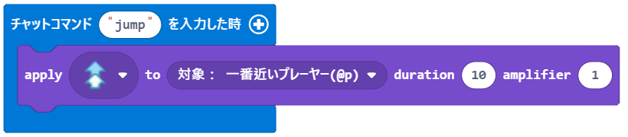
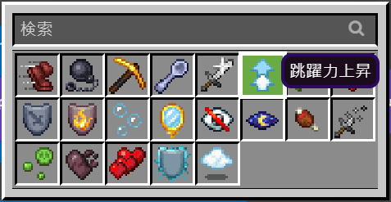
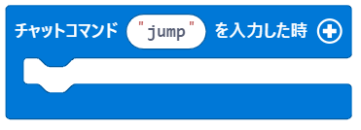
2．トンネルを進もう
すす
階段
かいだん
大きくジャンプする能力を与えるプログラム
おお
のうりょく
あた
にゅうりょく
とき
たいしょう
いちばんちか
ちょうやくりょくじょうしょう
とき
にゅうりょく
「プレイヤー」から を選ぶ。
えら
「生き物」から を選び、
特殊能力を「跳躍力上昇」に変更する。
い
もの
たいしょう
いちばんちか
えら
再生
さいせい
とくしゅのうりょく
ちょうりゃくりょくじょうしょう
へんこう

Slide 43
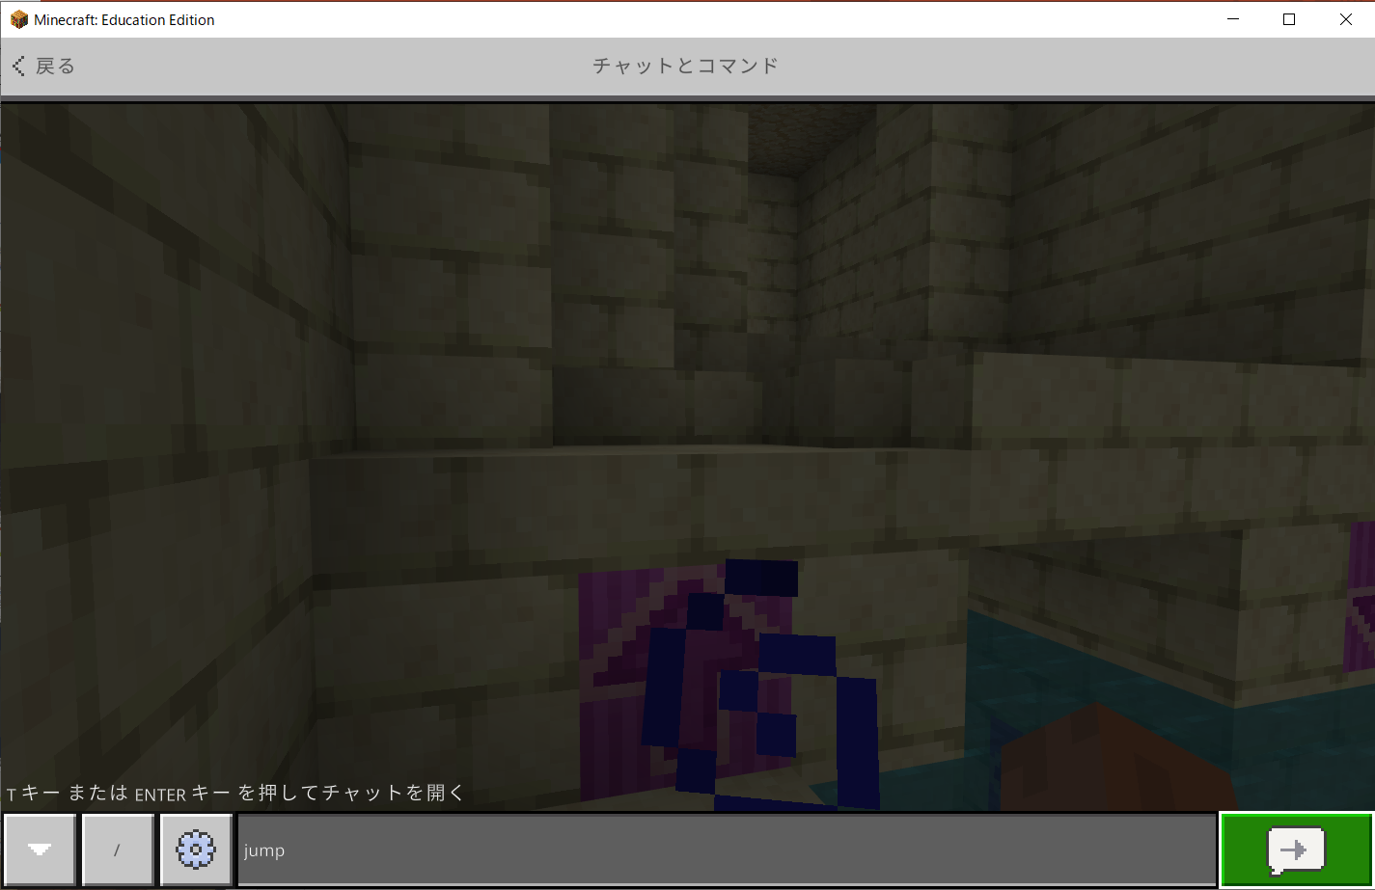
2．トンネルを進もう
すす
階段
かいだん
Tキーを押してチャット画面を開きます。
「jump」とコマンドを入力して、矢印ボタンを押します。
お
がめん
ひら
にゅうりょく
やじるし
お
jump と入力
にゅうりょく

Slide 44
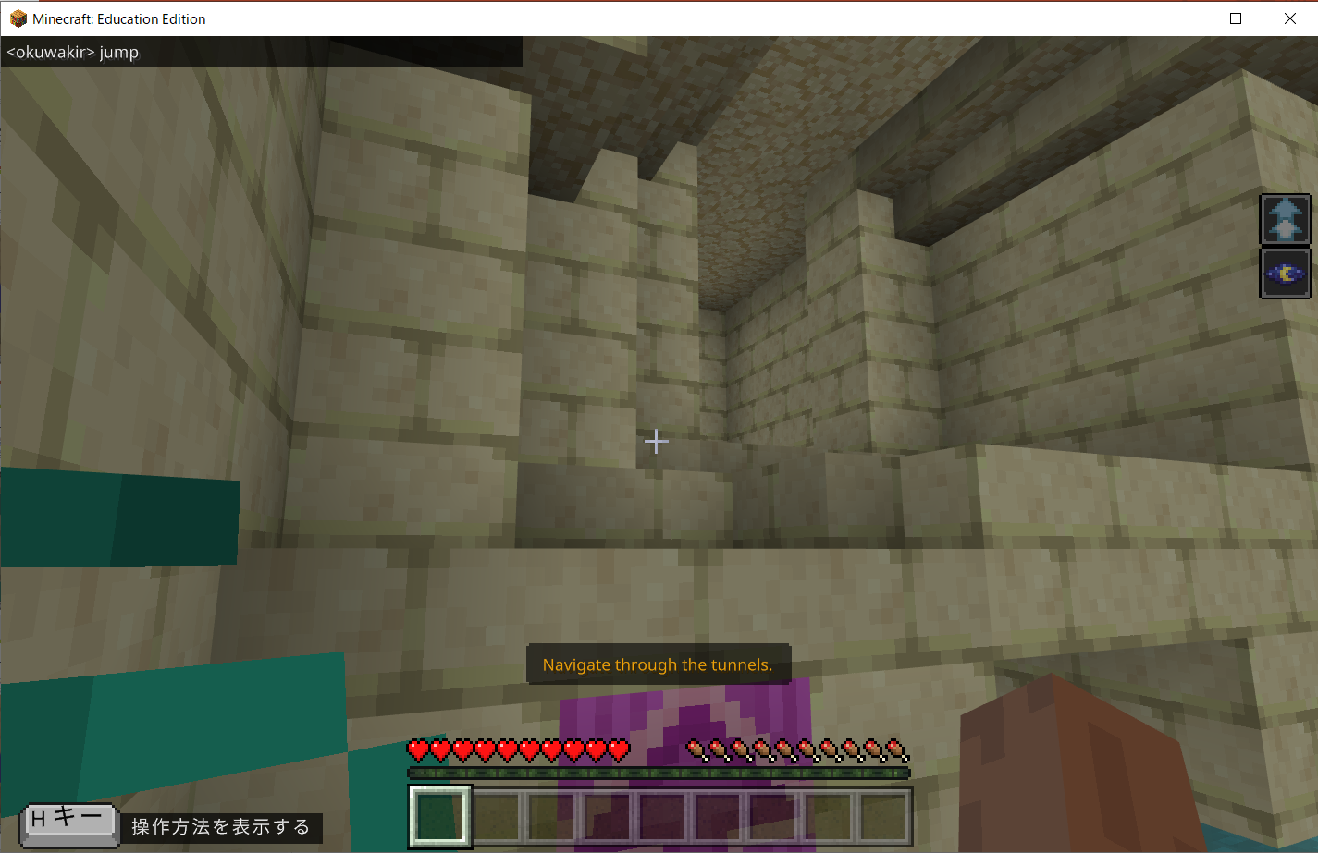
2．トンネルを進もう
すす
階段
かいだん
Wキー（前進）とスペースキー（ジャンプ）で階段を登ってみましょう。
ぜんしん
かいだん
のぼ

Slide 45
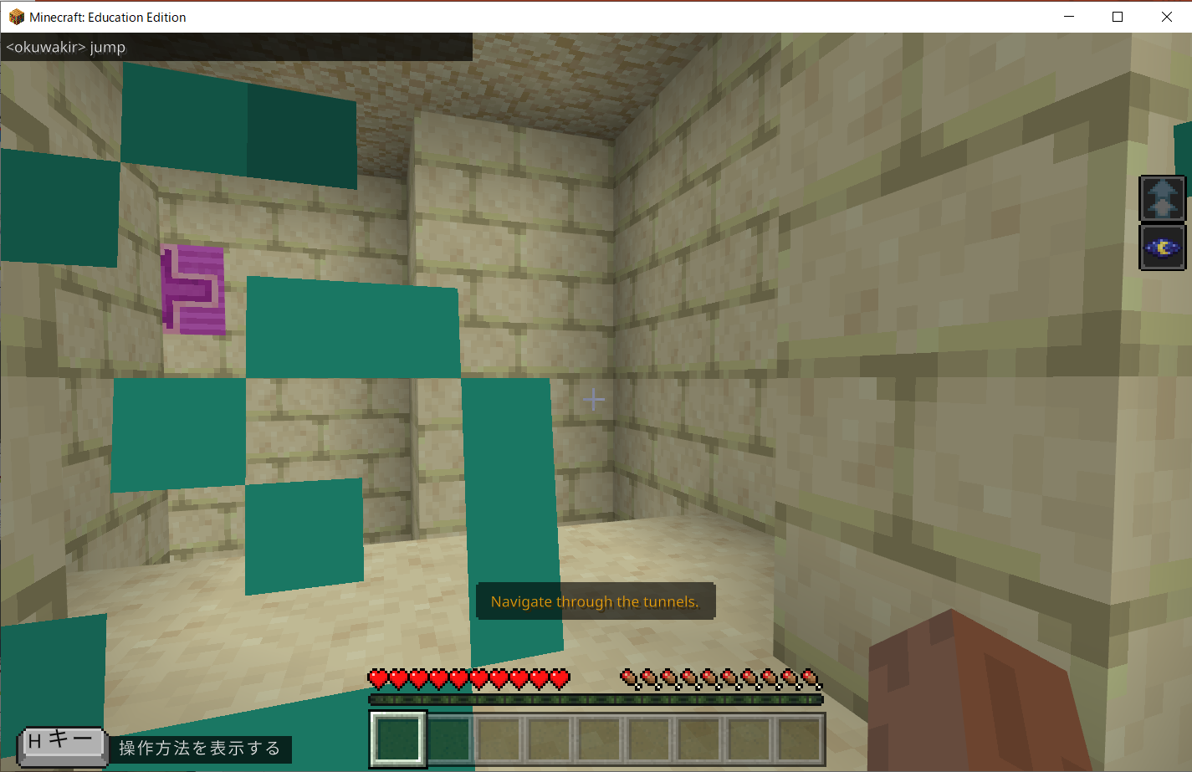
2．トンネルを進もう
すす
階段
かいだん
とくしゅのうりょく
かいだん
のぼ
特殊能力で、階段を登ることができました。
矢印に沿って先に進みましょう。
やじるし
そ
さき
すす

Slide 46
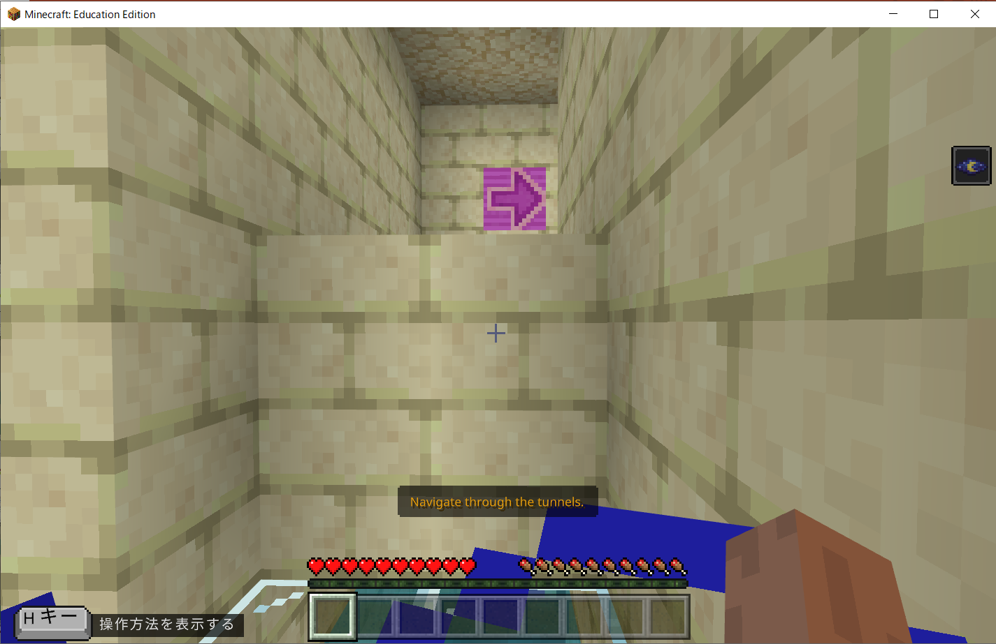
2．トンネルを進もう
すす
階段
かいだん
とちゅう
だんさ
かしょ
がめん
ひら
にゅうりょく
途中、段差がある箇所があります。チャット画面を開き、コマンドを入力、
Wキー（前進）とスペースキー（ジャンプ）で階段を登ってみましょう。
ぜんしん
かいだん
のぼ

Slide 47
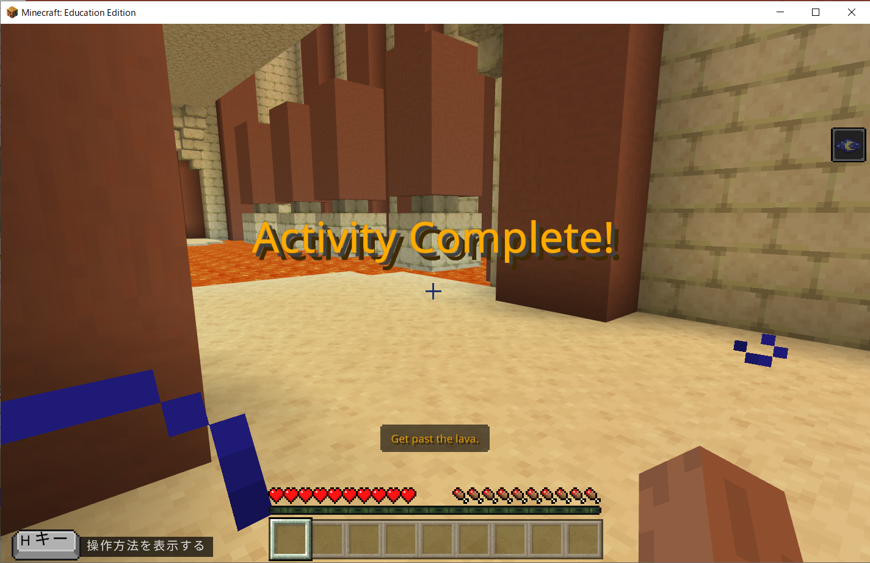
2．トンネルを進もう
すす
階段
かいだん
トンネルを抜けました。次のミッションに進みましょう！
ぬ
つぎ
すす

Slide 48
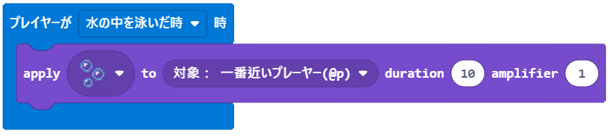
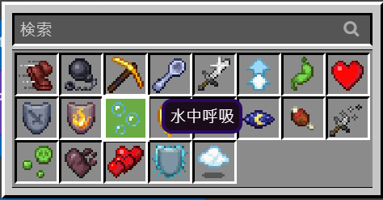
2．トンネルを進もう
すす
水中
すいちゅう
水の中でも呼吸ができる能力を与えるプログラム
みず
なか
こきゅう
のうりょく
あた
みず
なか
およ
とき
とき
たいしょう
いちばんちか
すいちゅうこきゅう
ある
とき
「プレイヤー」から を選び、「水の中を泳いだ時」に変更する。
えら
みず
なか
およ
とき
へんこう
「生き物」から を選び、
特殊能力を「水中呼吸」に変更する。
い
もの
たいしょう
いちばんちか
えら
再生
さいせい
とくしゅのうりょく
すいちゅうこきゅう
へんこう

Slide 49
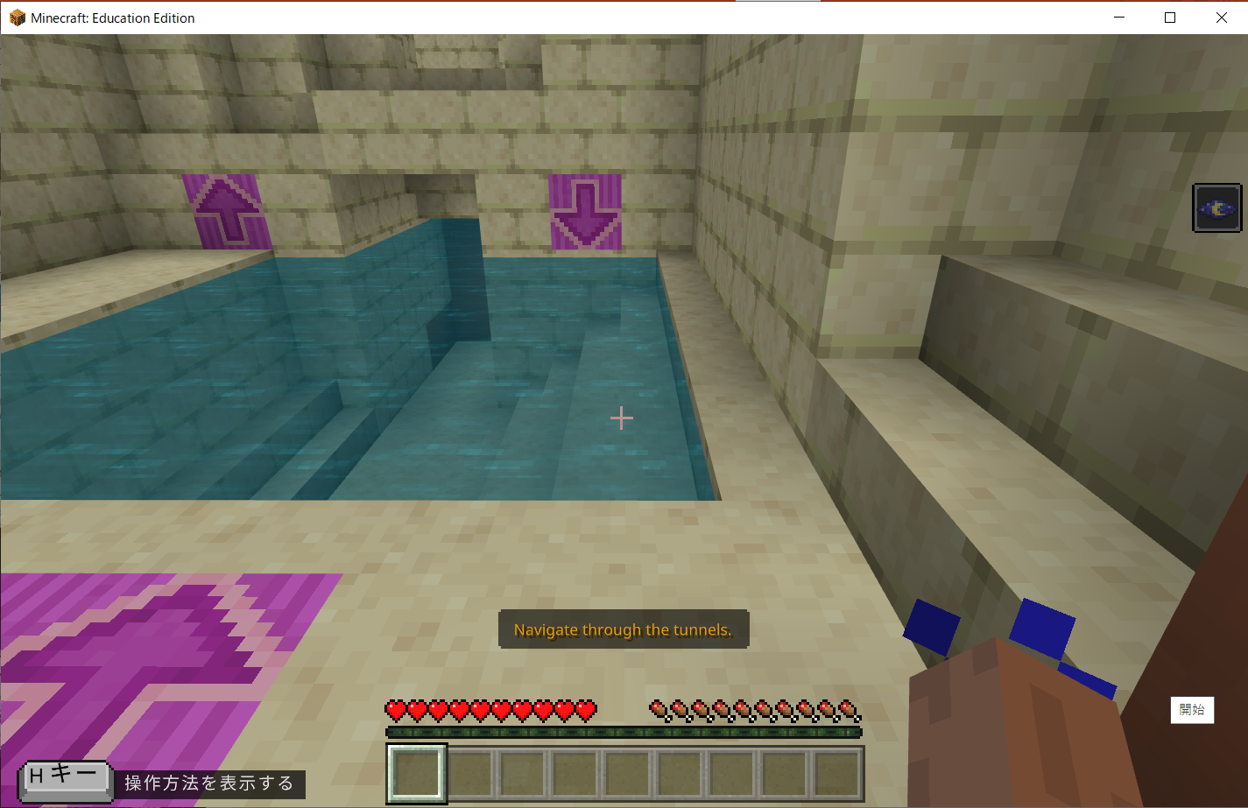
2．トンネルを進もう
すす
水中
すいちゅう
水の中を進んでみましょう。
みず
なか
すす

Slide 50
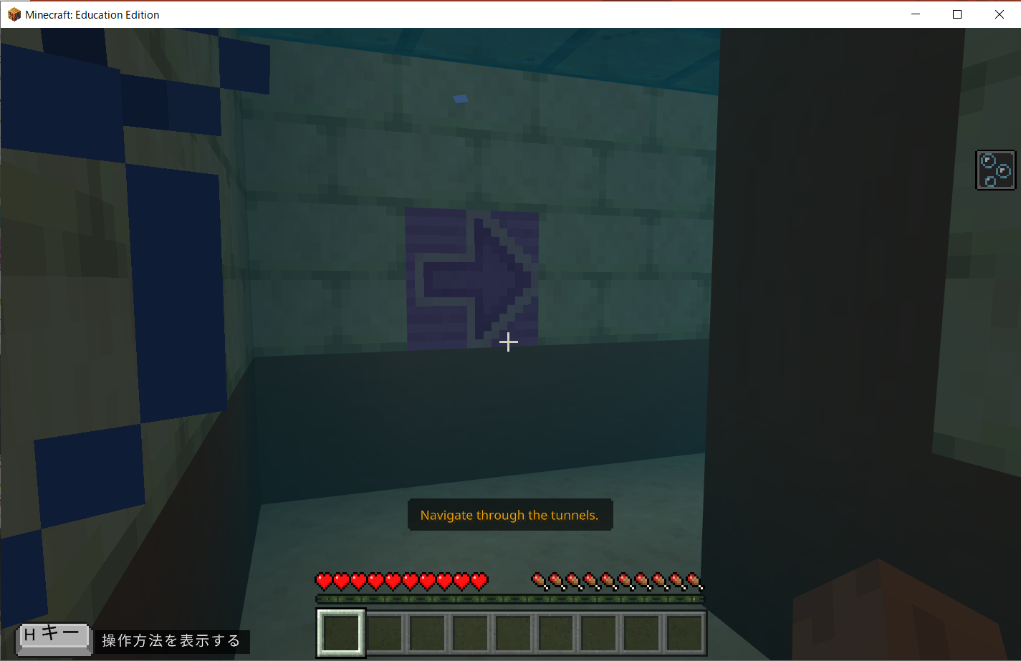
2．トンネルを進もう
すす
水中
すいちゅう
とくしゅのうりょく
みず
なか
こきゅう
特殊能力で、水の中で呼吸ができるようになりました。
矢印に沿って先に進みましょう。
やじるし
そ
さき
すす

Slide 51
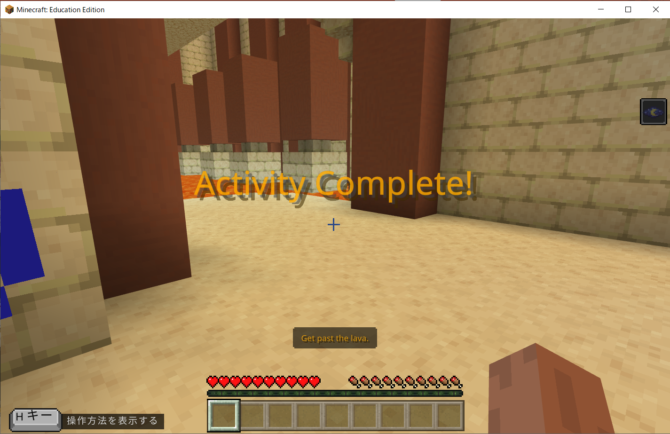
2．トンネルを進もう
すす
水中
すいちゅう
トンネルを抜けました。次のミッションに進みましょう！
ぬ
つぎ
すす

Slide 52
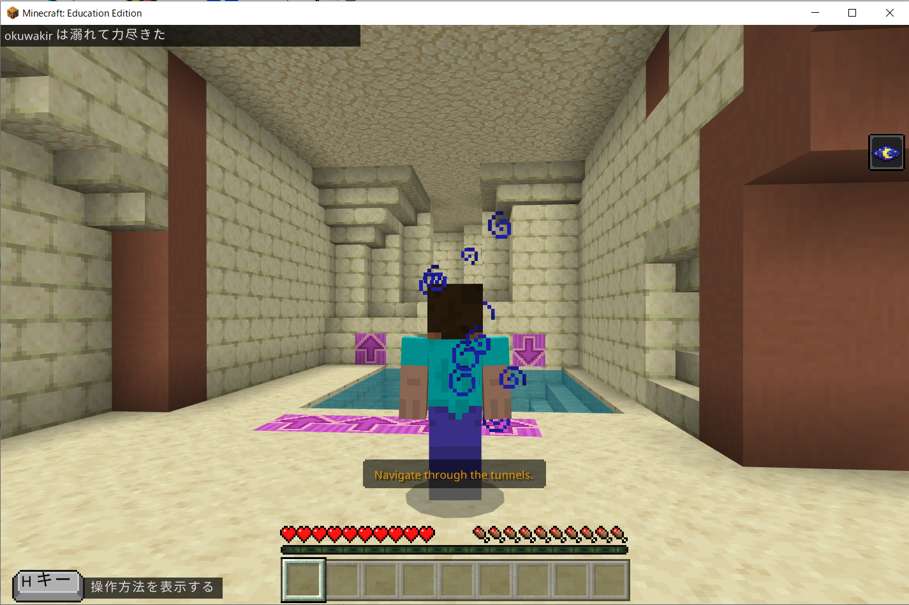
【参考】水中呼吸ができなくなると？
さんこう
すいちゅうこきゅう
おぼ
ちから つ
ひょうじ
ちてん
もど
「溺れて力尽きた」のメッセージが表示され、スタート地点に戻されます。
Cキーを押し、プログラムを修正してからもう一度実行しましょう。
（特殊能力を与える時間を調整することも一つの修正方法です。）
お
しゅうせい
いちど じっこう
とくしゅのうりょく
あた
じかん
ちょうせい
しゅうせいほうほう

Slide 53
ミッション3：溶岩を渡ろう
ようがん
わた

Slide 54
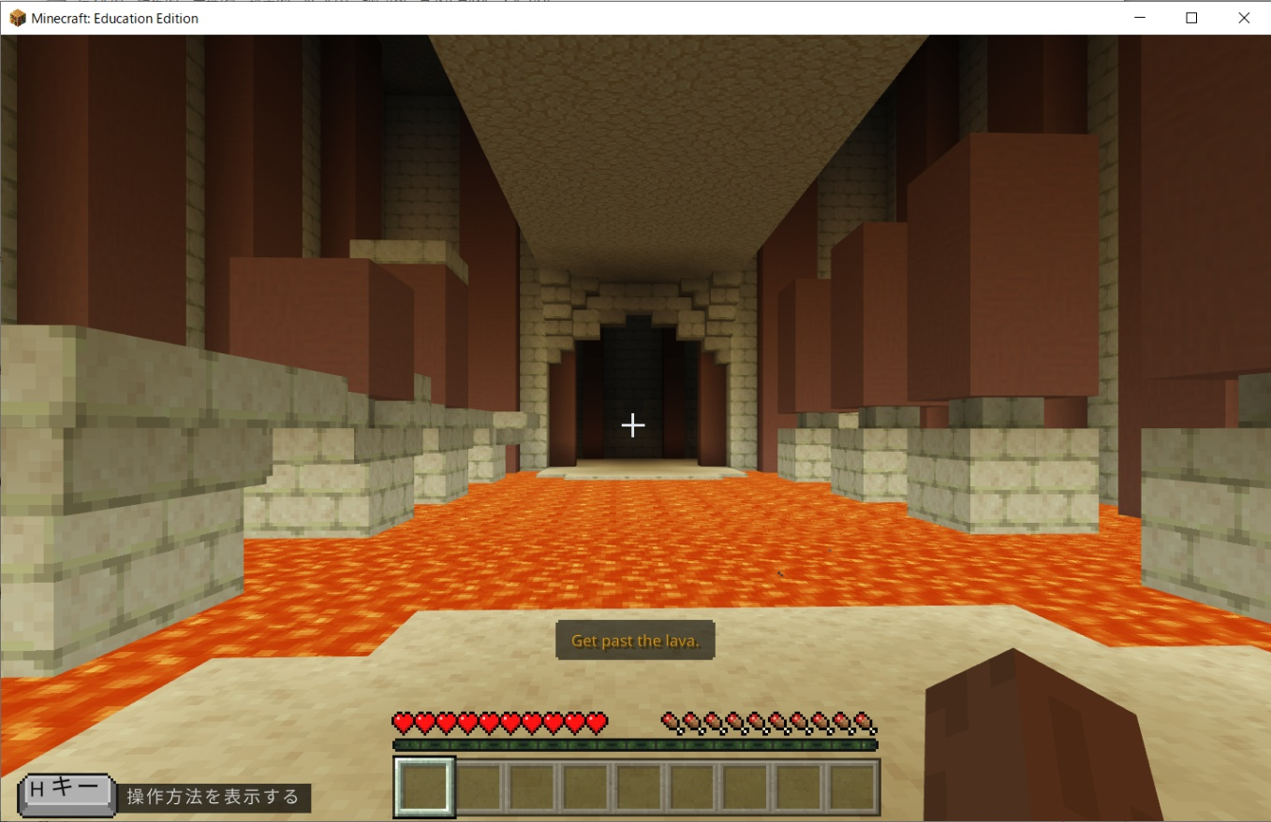
3．溶岩を渡ろう
ようがん
わた
目の前に溶岩があります。ここを渡るにはどうしたらいいでしょう？
め
まえ
ようがん
わた
熱さに耐えられる
特殊能力がイイね！
あつ
た
とくしゅのうりょく

Slide 55
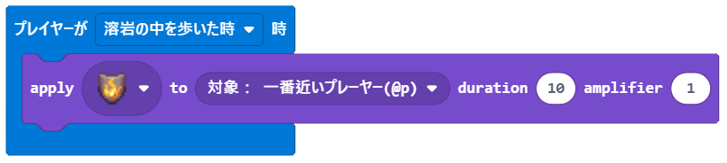
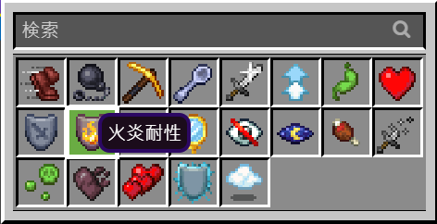
3．溶岩を渡ろう
ようがん
わた
熱さに耐える能力を与えるプログラム
あつ
た
のうりょく
あた
ようがん
なか
ある
とき
とき
たいしょう
いちばんちか
かえんたいせい
ある
とき
「プレイヤー」から を選び、「溶岩の中を歩いた時」に変更する。
えら
ようがん
なか
ある
とき
へんこう
「生き物」から を選び、
特殊能力を「火炎耐性」に変更する。
い
もの
たいしょう
いちばんちか
えら
とくしゅのうりょく
かえんたいせい
へんこう
再生
さいせい

Slide 56
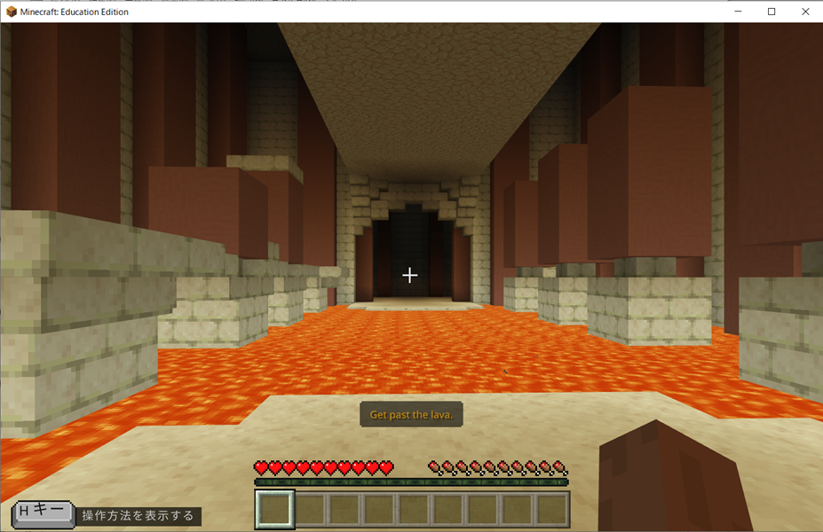
3．溶岩を渡ろう
ようがん
わた
Wキーを押して溶岩の中を進んでみましょう。
お
ようがん
なか
すす

Slide 57
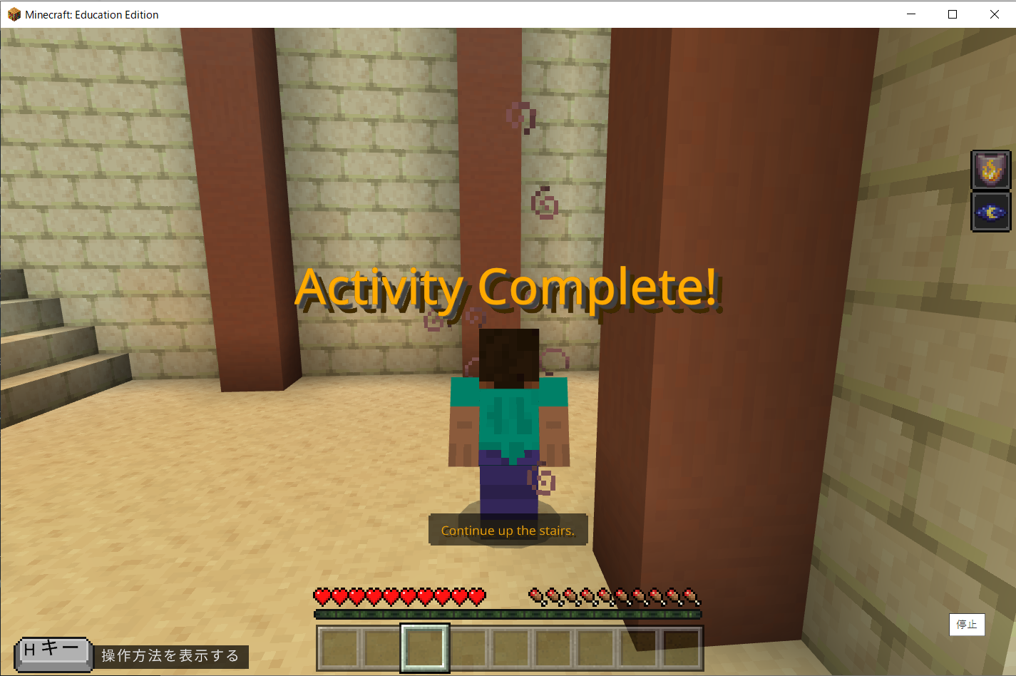
3．溶岩を渡ろう
ようがん
わた
向こう岸まで渡ることができました！次のミッションに進みましょう！
む
ぎし
わた
つぎ
すす

Slide 58
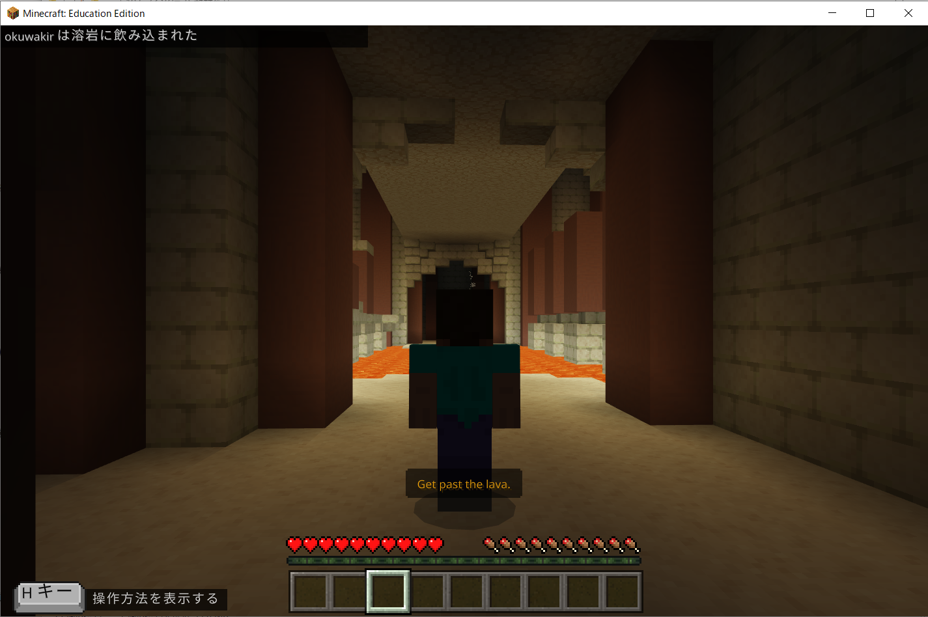
【参考】火炎耐性がなくなると？
さんこう
かえんたいせい
ようがん
の
こ
ひょうじ
ちてん
もど
「溶岩に飲み込まれた」のメッセージが表示され、スタート地点に戻されます。
Cキーを押し、プログラムを修正してからもう一度実行しましょう。
（特殊能力を与える時間を調整することも一つの修正方法です。）
お
しゅうせい
いちど じっこう
とくしゅのうりょく
あた
じかん
ちょうせい
しゅうせいほうほう

Slide 59
ミッション4：くぼみを進もう
すす

Slide 60
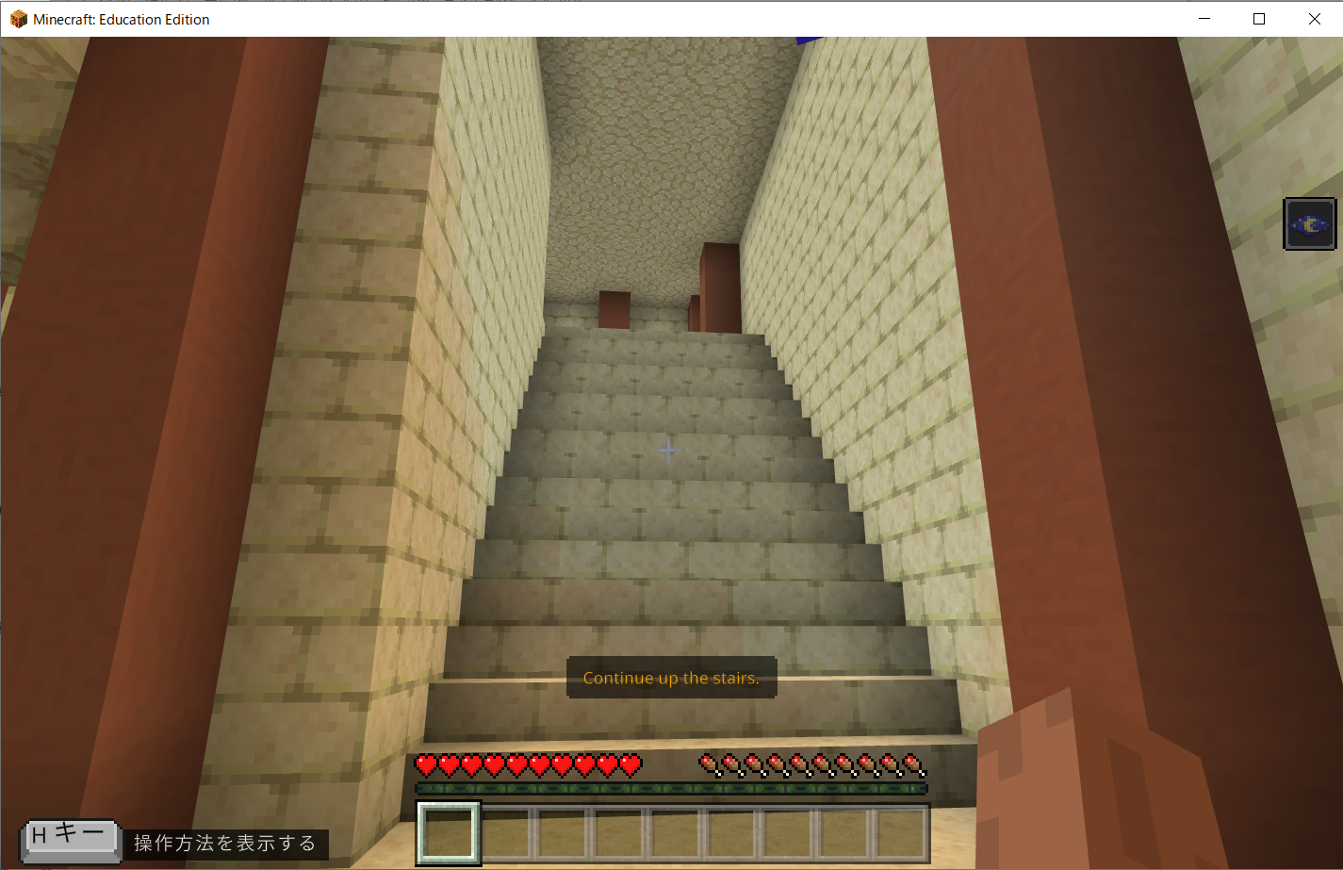
4．くぼみを進もう
すす
階段を登ります。
かいだん
のぼ

Slide 61

4．くぼみを進もう
すす
穴がある場所に出ました。手前のブロックを踏んで前に進みましょう。
あな
ばしょ
で
てまえ
ふ
まえ
すす

Slide 62

4．くぼみを進もう
すす
渡りきる前に橋が消えてしまいました。
ここを渡るにはどうしたらいいでしょう？
わた
まえ
はし
き
わた
大きくジャンプする
特殊能力が使えそう！
おお
とくしゅのうりょく
つか

Slide 63
4．くぼみを進もう
すす
渡りきる前に橋が消えてしまいました。
ここを渡るにはどうしたらいいでしょう？
わた
まえ
はし
き
わた
大きくジャンプする
特殊能力が使えそう！
おお
とくしゅのうりょく
つか

Slide 64
4．くぼみを進もう
すす
さいしょ
かいだん
えら
ばあい
※最初のミッションで階段を選んだ場合は、
このプログラムは作成済みです。
さくせいず
大きくジャンプする能力を与えるプログラム
おお
のうりょく
あた
にゅうりょく
とき
たいしょう
いちばんちか
ちょうやくりょくじょうしょう
とき
にゅうりょく
「プレイヤー」から を選ぶ。
えら
「生き物」から を選び、
特殊能力を「跳躍力上昇」に変更する。
い
もの
たいしょう
いちばんちか
えら
再生
さいせい
とくしゅのうりょく
ちょうりゃくりょくじょうしょう
へんこう

Slide 65

4．くぼみを進もう
すす
Tキーを押してチャット画面を開きます。
「jump」とコマンドを入力して、矢印ボタンを押します。
お
がめん
ひら
にゅうりょく
やじるし
お
jump と入力
にゅうりょく

Slide 66

4．くぼみを進もう
すす
Wキー（前進）とスペースキー（ジャンプ）で登ることができました。
ぜんしん
のぼ

Slide 67
ミッション5：電源を供給しよう
でんげん
きょうきゅう

Slide 68

5．電源を供給しよう
でんげん
きょうきゅう
Rubin博士のホログラムに話を聞いてみましょう。
はかせ
はなし
き

Slide 69

5．電源を供給しよう
でんげん
きょうきゅう
お疲れ様でした。もうすぐタイムトンネルの入口に到着します。しかし、電源が入っていないようです。修正する方法についてはいくつかアイディアがあります。階段を登ってください。詳しく説明します。
つか
さま
いりぐち
とうちゃく
でんげん
はい
しゅうせい
ほうほう
かいだん
のぼ
くわ
せつめい
「×」ボタンを押してメッセージを閉じ、階段を登ってください。
お
と
かいだん
のぼ

Slide 70

5．電源を供給しよう
でんげん
きょうきゅう
階段を登りましょう。
かいだん
のぼ

Slide 71

5．電源を供給しよう
でんげん
きょうきゅう
Rubin博士のホログラムに話を聞いてみましょう。
はかせ
はなし
き

Slide 72


5．電源を供給しよう
でんげん
きょうきゅう
問題はやはり電源が入っていない点です。数億ボルトの電源は持っていません。
でも、電源を供給するためのクリエイティブな方法を思いつきました！
そう、稲妻です！雨を降らせて金のプレートに雷を落としてください。
もんだい
でんげん
はい
てん
すうおく
でんげん
も
でんげん
きょうきゅう
ほうほう
おも
いなづま
あめ
ふ
きん
かみなり
お
Cキーを押して、コードビルダー画面を表示しましょう。
お
がめん
ひょうじ

Slide 73


5．電源を供給しよう
でんげん
きょうきゅう
【プログラミングのヒント】
金のプレートの上に立っている間に雷を落としてください。
きん
うえ
た
あいだ
かみなり
お
プログラムをスタートさせた時に雨を降らせます。
とき
あめ
ふ
プレイヤーが歩いた時で、金のプレートが特定の位置にあった場合、
正確な位置に雷が落ちるようにします。
ある
とき
きん
とくてい
いち
ばあい
せいかく
いち
かみなり
お
金のプレートは、プレイヤーから （0,-1,0） の座標にあります。
きん
ざひょう

Slide 74


5．電源を供給しよう
でんげん
きょうきゅう
プレートはたくさんあり、それぞれの座標を調べて指定するのは大変です。
どうしたらいいでしょう？
ざひょう
しら
してい
たいへん
プレイヤーがいる場所から
位置を指定できたら
いいのになぁ…
ばしょ
いち
してい

Slide 75


【相対座標について】
そうたいざひょう
そうたいざひょう
相対座標とは、
「現在の自分の位置を基準にして、位置を表す座標」のことです。
げんざい
じぶん
いち
きじゅん
いち
あらわ
ざひょう
・数値に「~」の記号を付けて、
基準の位置からの場所を指定します。
すうち
きごう
つ
きじゅん
いち
ばしょ
してい
Y
（例） の場合
れい
ばあい
X
プレイヤーの位置からY方向に-1の場所。
→足元から1下がった場所を示します。
いち
ほうこう
ばしょ
Z
あしもと
さ
ばしょ
しめ
★
いち
してい
ばしょ
★の位置が で指定された場所になります。

Slide 76

5．電源を供給しよう
でんげん
きょうきゅう
今回のミッションでは、
準備されている「チャットコマンドrunを入力した時」の
ブロックは使わないので、プログラミングエリアから削除します。
こんかい
じゅんび
にゅうりょく
とき
つか
さくじょ

Slide 77




5．電源を供給しよう
でんげん
きょうきゅう
雨を降らせるプログラム
あめ
ふ
さいしょ
げんざい
てんき
あめ
「ゲームプレイ」から を選び、▼を押して「雨」に変更、
のブロックに入れる。
げんざい
てんき
は
えら
お
あめ
へんこう
さいしょ
い

Slide 78



5．電源を供給しよう
でんげん
きょうきゅう
雷を落とすプログラム
かみなり
お
ある
とき
ある
とき
「プレイヤー」から を選ぶ。
えら
しん
「論理」から を選ぶ。
ろんり
えら

Slide 79



5．電源を供給しよう
でんげん
きょうきゅう
きん
ある
とき
ちてん
そんざい
かくにん
「ブロック」から を選ぶ。
種類を「金のブロック」に変更する。
相対座標を（~0, ~-1, ~0）に変更する。
ちてん
そんざい
かくにん
えら
しゅるい
きん
へんこう
そうたいざひょう
へんこう

Slide 80


5．電源を供給しよう
でんげん
きょうきゅう
ある
とき
ちてん
そんざい
かくにん
と
どうぐ
しゅつげん
「生き物」から を選ぶ。
い
もの
い
もの
しゅつげん
えら
「生き物」から を選び、
「ライトニングボルト」に変更する。
い
もの
と
どうぐ
ちゃっか
えら
へんこう
再生
さいせい

Slide 81

5．電源を供給しよう
でんげん
きょうきゅう
あめ
ふ
お
ある
雨が降ってきました。Wキーを押して歩いてみましょう。

Slide 82

5．電源を供給しよう
でんげん
きょうきゅう
きんいろ
うえ
つうか
かみなり
お
金色のプレートの上を通過すると雷が落ちました。
全てのプレートを通過してみましょう。
すべ
つうか

Slide 83

5．電源を供給しよう
でんげん
きょうきゅう
でんげん
きょうきゅう
かんりょう
電源が供給されました！ミッション完了です。

Slide 84


【参考】雷に当たるとどうなる？
さんこう
かみなり
あ
かみなり
あ
たいりょく
へ
プレイヤーに雷が当たると体力が減ります。
通過したら素早くその場から離れましょう。
少し時間が経つと体力は回復します。
つうか
すばや
ば
はな
すこ
じかん
た
たいりょく
かいふく
たいりょく
体力が0になると、ミッション3の
スタート地点に戻されてしまいます。
戻るとミッション5の課題を進めることができなくなります。注意してください。
ちてん
もど
もど
かだい
すす
ちゅうい

Slide 85
課題の終了
かだい
しゅうりょう

Slide 86

課題の終了
かだい
しゅうりょう
Escキーを押し、「セーブして終了」ボタンを押します。
お
しゅうりょう
お

Slide 87

課題の終了
かだい
しゅうりょう
もう一度「セーブして終了」ボタンを押すと、課題が終了します。
いちど
しゅうりょう
お
かだい
しゅうりょう

Slide 88

おつかれさまでした！
がんばったね！

